Slide 1
P2P 심부름 앱
Errand
Android Application Project
201510742 김보민
201510756 박준호

Slide 2
개요
: 프로젝트 목적
사람들의 삶의 질을 높여주는 소액결제 심부름 어플리케이션

Slide 3
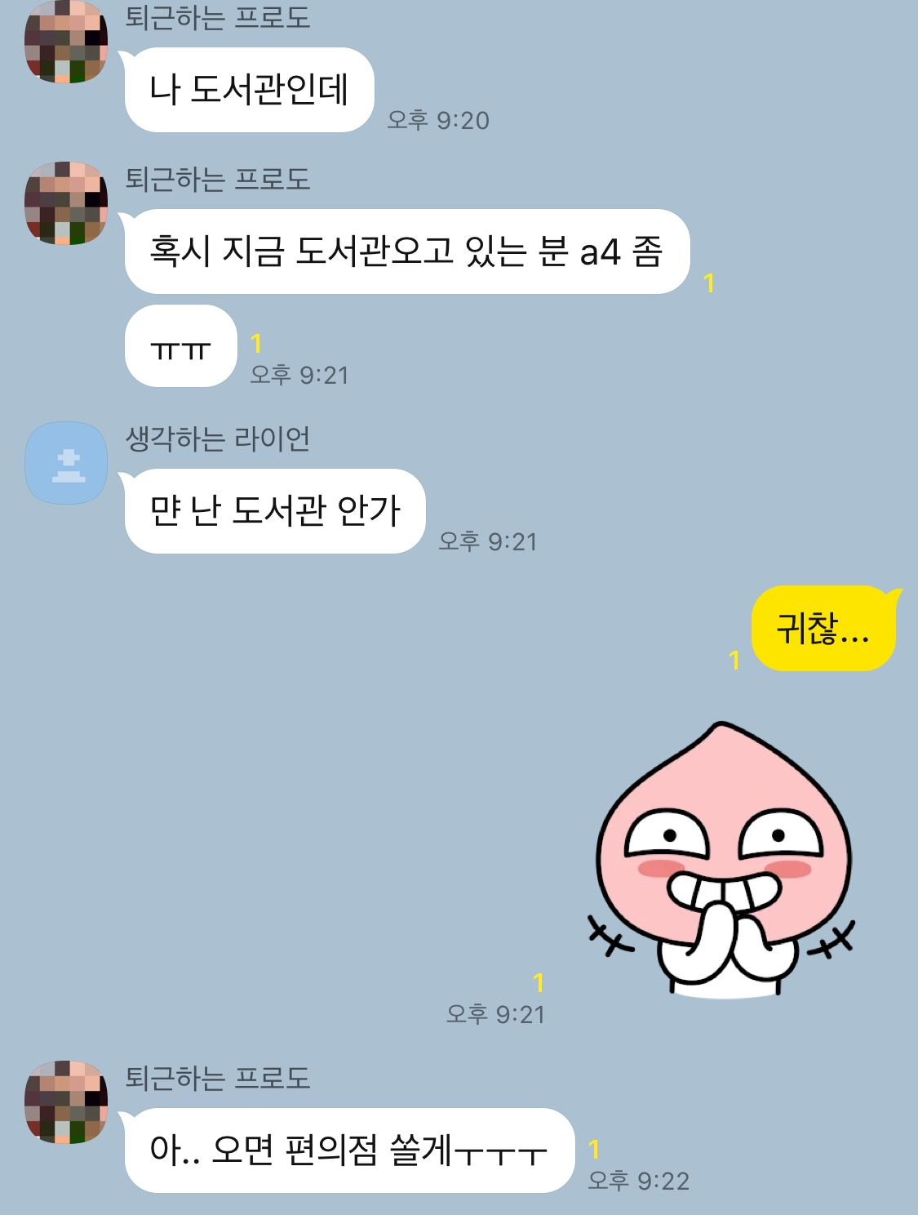
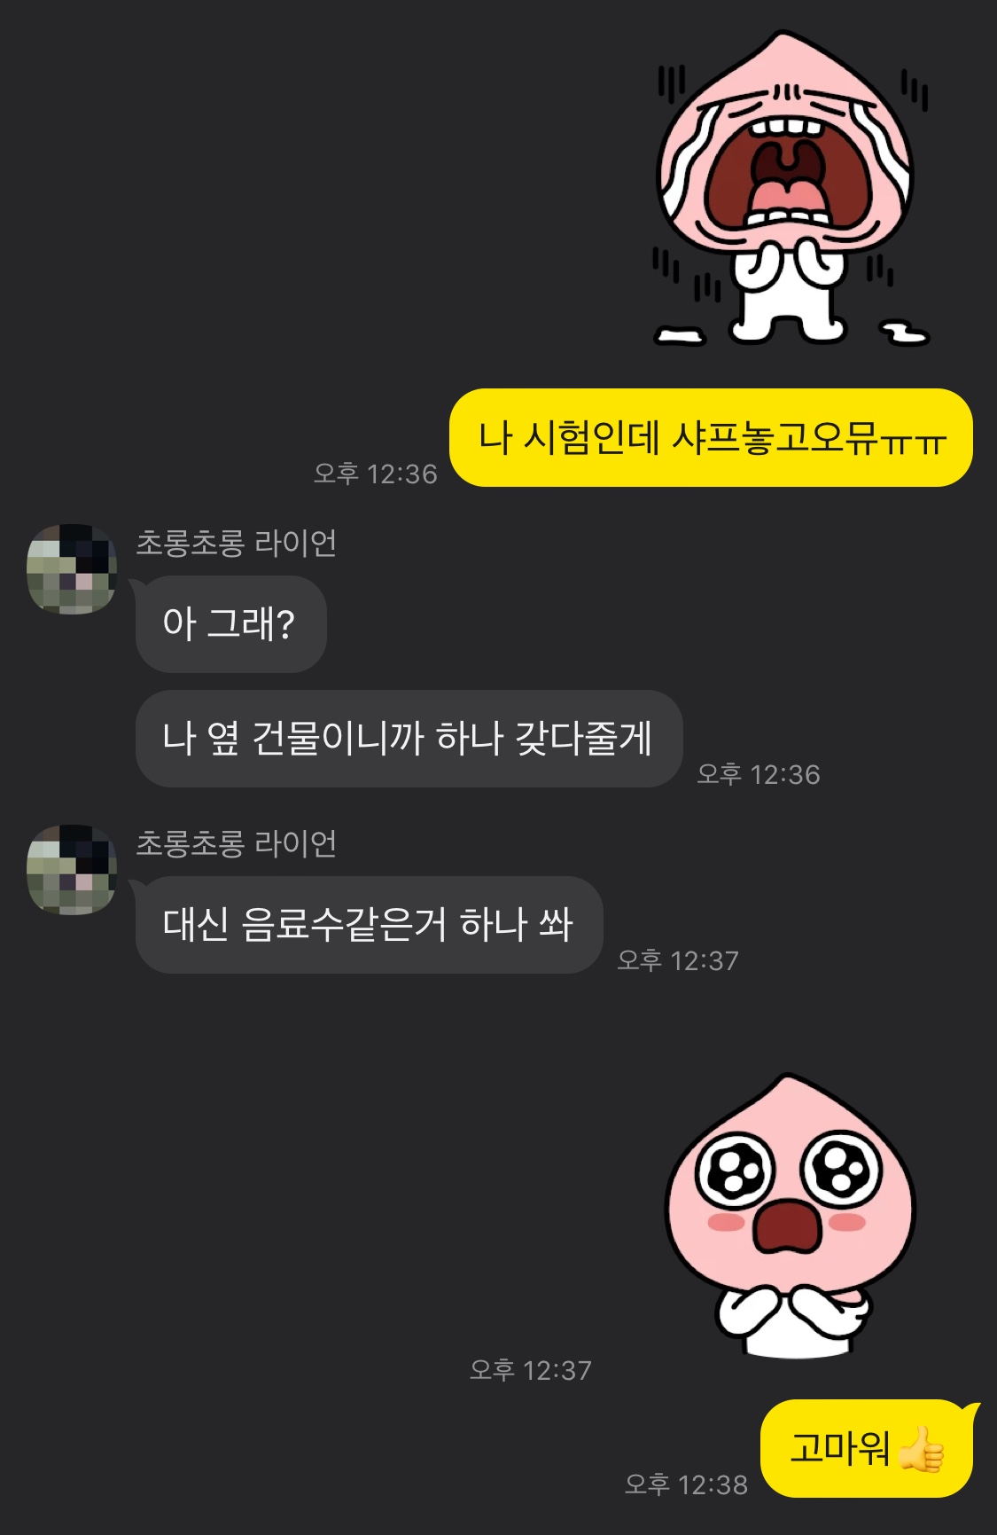
개요
: 제작 배경 & 동기
“비슷한 생활권의 사람들이 서로 도울 순 없을까?”

Slide 4



개요
: 사용한 개발 도구 및 서비스

Slide 5
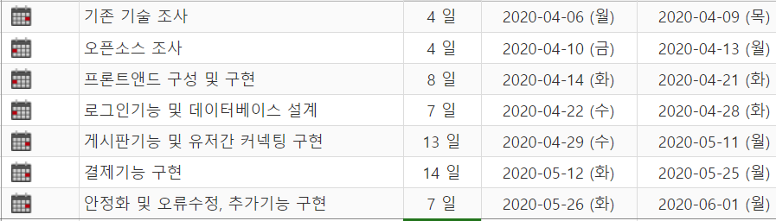
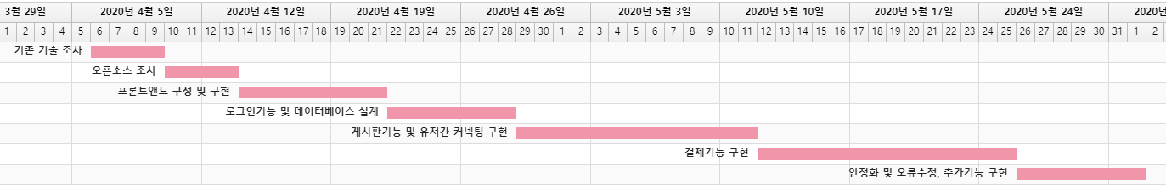
개요
: 프로젝트 제작 일정

Slide 6


시장 조사
: 관련 기능을 가진 어플들
김집사
도와줘!
서비스 비용이 대체로 저렴
서비스 이용가능 지역이 제한적
(등록되어 있지 않은 구역에서는 사용불가)
서비스 업체에서 직원을 매칭하는 시스템
서비스 비용이 비싼 편
(평소에 사용하기에는 부담될 정도)
서비스 업체에서 직원을 매칭하는 시스템

Slide 7
시장 조사
: 관련 기능을 가진 어플들
서비스 이용 가능 지역이 제한적
어플리케이션을 제공하는 업체에서 직접 직원을 매칭하는 시스템
지역에 구애받지 않고 서비스 이용 가능
중간에 업체가 존재 하지 않고, 사람 대 사람으로 연결
김집사
도와줘!
서비스 비용이 대체로 저렴
서비스 이용가능 지역이 제한적
(등록되어 있지 않은 구역에서는 사용불가)
서비스 업체에서 직원을 매칭하는 시스템
서비스 비용이 비싼 편
(평소에 사용하기에는 부담될 정도)
서비스 업체에서 직원을 매칭하는 시스템

Slide 8


기대 효과
: 사용자 입장에서 이점
WIN-WIN
작성자
수행자
삶의 질 상승
소소한 용돈벌이

Slide 9




프로젝트 구조
: 사용자 프로세스
01
02
03
04
게시글 작성
수락하기
심부름 완료
카카오페이 송금

Slide 10
프로젝트 구조
: 기능 모듈
Android Studio
로그인 모듈
맵
사용자간 커넥팅 모듈
플랫폼 사용자 인증
(회원가입)
OAuth2 인증
(kakao)
내주변
심부름
현황확인
게시판
Firebase
실시간 채팅
장소 위치
(map Api)
마이 페이지
길찾기
포인트 충전
유저 정보
ex) 포인트, 로그인 계정
로그아웃
게시물
심부름
수락시
Push알림
상세 정보
결제 모듈
포인트 및 현금 반환
카카오 결제 API

Slide 11
화면 구성
: 회원가입, 로그인 화면

Slide 12
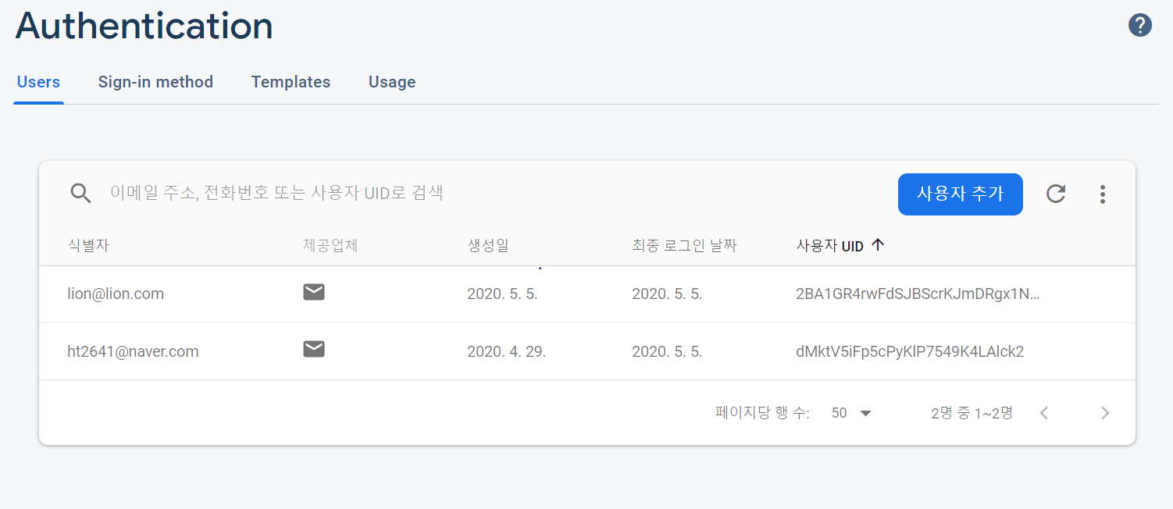
로그인 화면
: 로컬 로그인

Slide 13
로그인 화면
: 구글 Oauth2 인증

Slide 14
게시판 화면
:
: 게시판 목록
내가 쓴 글 : 삭제버튼 활성화
다른 사용자가 쓴 글 : 수락버튼 활성화

Slide 15
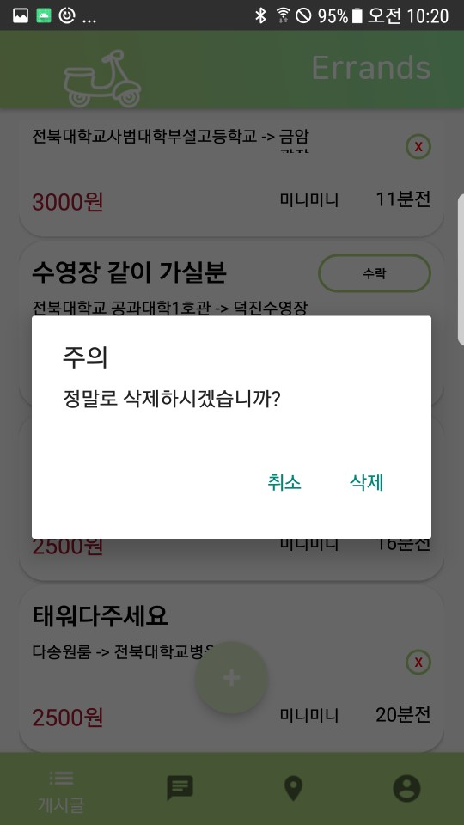
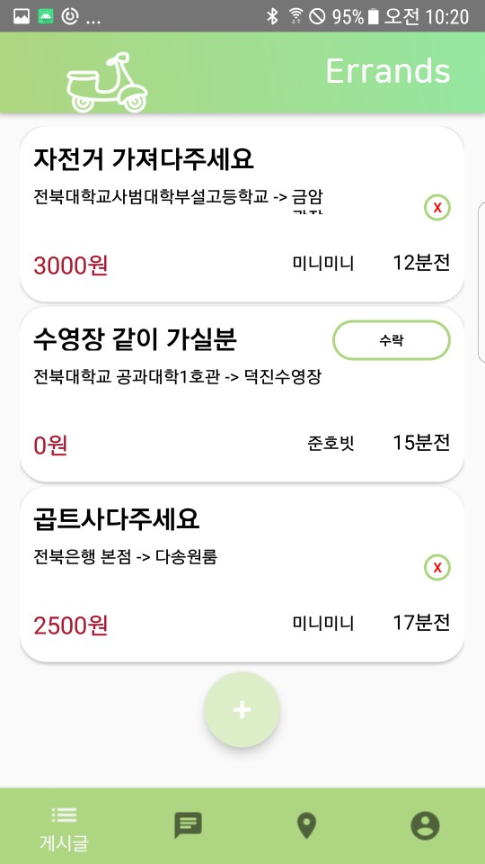
게시판 화면
:
: 삭제버튼 클릭시
게시글 목록에서 삭제
작성자에게 포인트 반환

Slide 16
게시판 화면
:
: 글쓰기 화면
카카오맵 Rest API를
이용한 지도에서
실시간 검색기능

Slide 17
게시판 화면
:
: 글쓰기 상세정보 화면
글 상세정보 확인
출발지와 도착지를
지도에 마킹

Slide 18
알림메시지
:
: 수락하기 클릭시
수락하기 클릭시
작성자에게 알림메시지기능

Slide 19
채팅 화면
:
: 채팅목록 화면
수락하기 클릭시
해당게시판의 작성자와
채팅기능
현재 진행중인
채팅목록화면

Slide 20
채팅 화면
:
: 작성자 채팅화면
수행자가 수행완료시
작성자 채팅화면에서
수행완료 버튼 클릭
수행자, 작성자
채팅화면 삭제
해당 게시글 삭제

Slide 21
채팅 화면
:
: 수행자 채팅화면
수행자가 수행취소
희망시 취소버튼 클릭
수행자, 작성자
채팅화면 삭제
해당 게시글 활성화

Slide 22
심부름 지도
:
: 내 주변 심부름 확인
카카오맵을 이용하여
지도에서 내 주변
심부름 한눈에 확인가능
원하는 위치의 Marker
클릭시 AlertDialog 메뉴

Slide 23
심부름 지도
:
: AlertDialog 메뉴 클릭시
글 내용확인 클릭시
해당 위치의 상세정보 확인
길찾기 클릭시
내 현재 위치로부터
해당 위치까지의 길찾기 기능제공

Slide 24
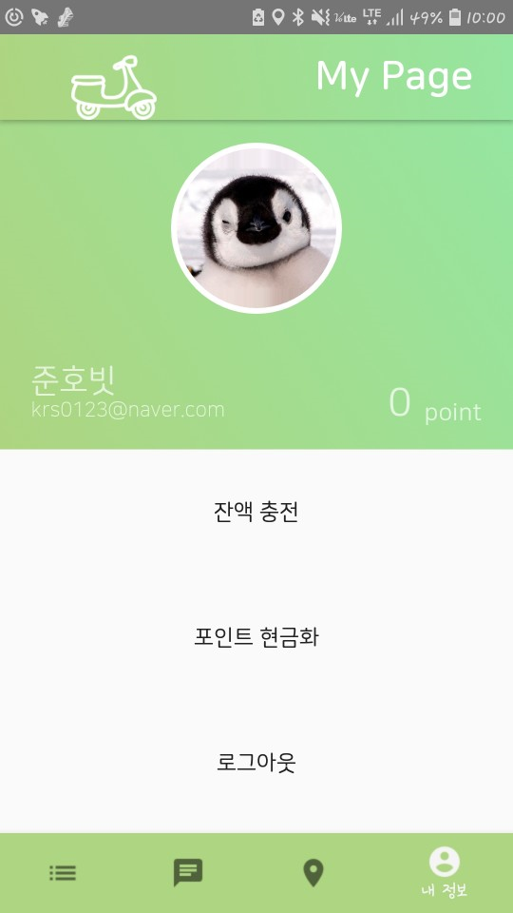
마이페이지 화면
: 마이페이지
나의 정보 확인가능
(포인트 현황 등)

Slide 25
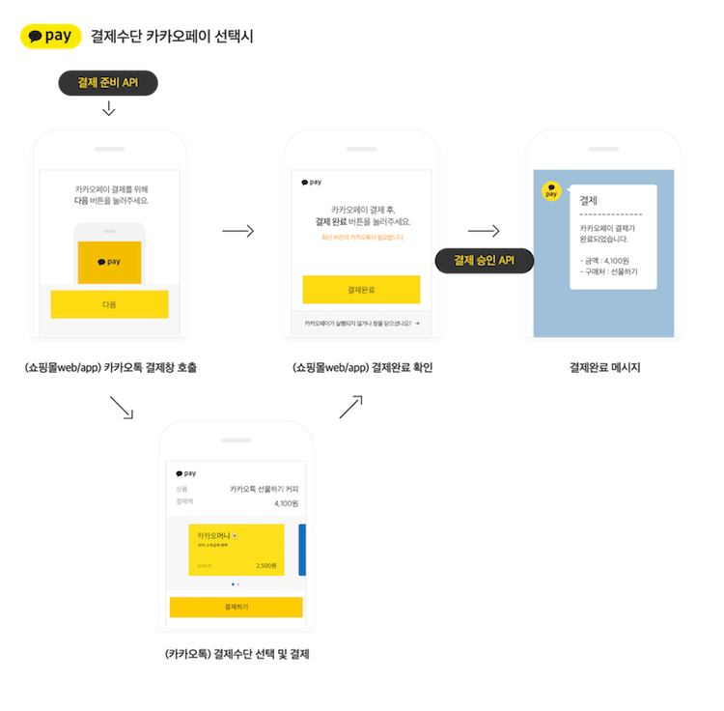
사용한 Open API
: 카카오페이 결제
서비스 내에서 바로 송금하는 기능 기획
유저간 즉시 송금하는 API가 존재하지 않음
실제 결제는 가맹점 에게만 가능
사업자 등록번호를 등록하여 얻은 CID가 있어야만
실제 결제를 구현 할 수 있음
하지만 CID의 발급 절차가 복잡하고,
발급 받는 시간도 상당히 오래 걸림
테스트 CID를 이용하여 구현

Slide 26

결제 과정
: 결제 및 포인트 반환 과정
이랜드
서비스
1. 결제
2. 포인트 충전
게시글 작성자
심부름
수행자
3. 게시글 작성 , 수락하기, 심부름 수행
4. 포인트 차감
5. 포인트 획득
6. 현금 반환 신청
7. 현금 반환 완료
포인트
현금반환

Slide 27
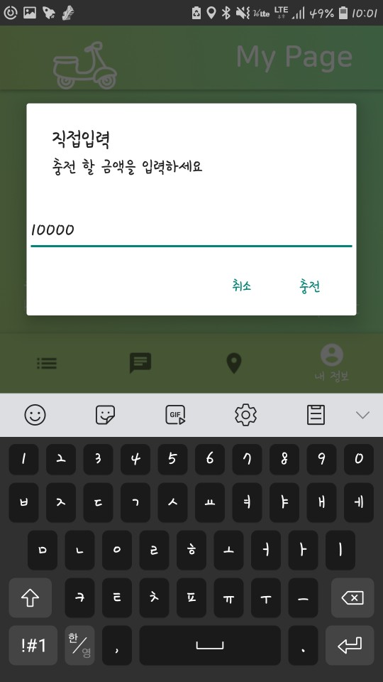
결제 화면
: 잔액충전

Slide 28
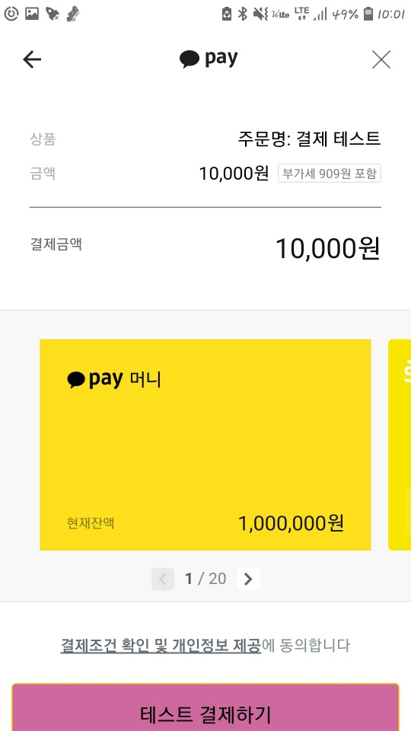
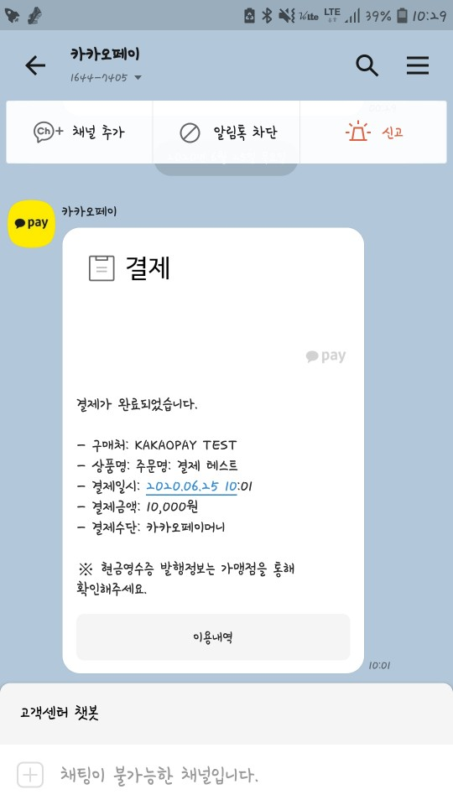
결제 화면
: 잔액충전
카카오페이 API를
이용한 포인트결제

Slide 29
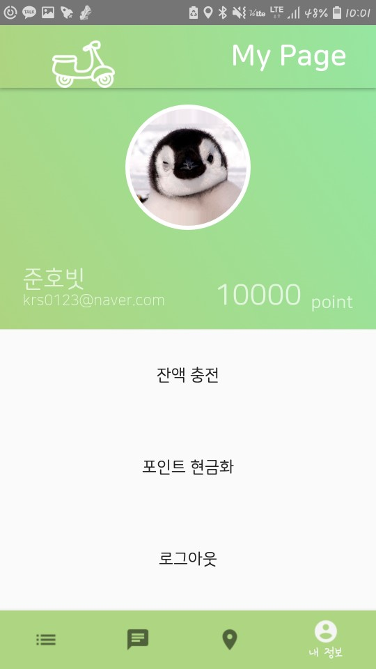
결제 화면
: 잔액충전

Slide 30
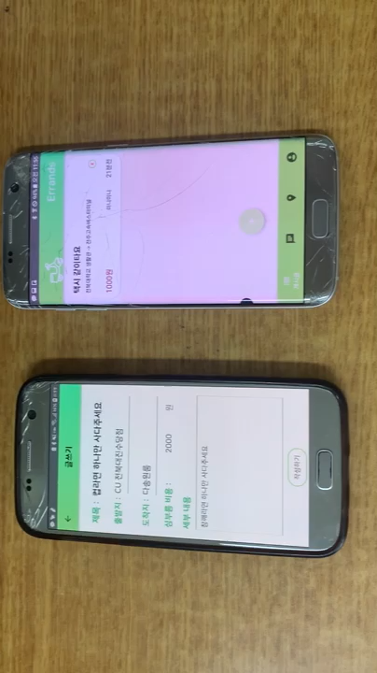
시연 영상
: 잔액충전

Slide 31

감사합니다

